Slide 1
ІІ бөлім:
Абайды оқы, таңырқа!
Сабақтың тақырыбы:
Абай Құнанбайұлы «Мен жазбаймын өлеңді ермек үшін» өлеңі
Қазақ әдебиеті
6-сынып

Slide 2
Оқу мақсаты
А/И2 Эпикалық, поэзиялық шығармалардағы автор бейнесін анықтау.
Сабақ мақсаты
өлеңнен автор бейнесін ашатын үзіндіні анықтайды;
өлеңдегі автор бейнесін ашатын үзіндіге дәлел келтіре отырып талдайды.

Slide 3
Бағалау критерийлері:
өлеңнен автор бейнесін ашатын үзіндіні анықтай алады;
пікіріне дәлел келтіре алады;
автор бейнесін талдайды.

Slide 4
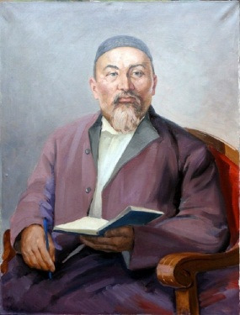
Ой қозғау.
Абай кім?
Философ
Ғалым
Ойшыл
Кемеңгер
Ақын
Қара сөз шебері

Slide 5
1-тапсырма. Өлеңнің идеясы негізінде кестені толтырыңыз.
Ақынның айтқысы келген ойы | Өз ойым
Мен жазбаймын өлеңді ермек үшін, Жоқ-барды, ертегіні термек үшін. Көкірегі сезімді, тілі орамды, Жаздым үлгі жастарға бермек үшін. Бұл сөзді тасыр ұқпас, талапты ұғар, Көңілінің көзі ашық, сергек үшін.
Дескрипторлар:
-автордың ойын негіздейді;
-кестені толтырады.

Slide 6
Өзіңді тексер!
Ақынның айтқысы келген ойы | Өз ойым
Мен жазбаймын өлеңді ермек үшін, Жоқ-барды, ертегіні термек үшін. Көкірегі сезімді, тілі орамды, Жаздым үлгі жастарға бермек үшін. Бұл сөзді тасыр ұқпас, талапты ұғар, Көңілінің көзі ашық, сергек үшін. | Абай музыканың да адам өміріндегі орнын, оның поэзиямен күші арта түсетінін сезген. Абай әнді ермек үшін де, қосымша кәсіп болсын деп те шығармаған. Ол жан сырын халыққа тек поэзия тілі арқылы ғана жеткізуді місе тұтқан, сонымен бірге халқымен музыка арқылы да тілдесуді жөн көрген. Абай тек ән шығарушы ғана емес, ән-күйдің әділ сыншысы да. Ол ән-күй жөнінде көптеген терең, үлгілі пікірлер айтқан. Өз өлеңдері арқылы жастарға үлгі-өнеге берген.

Slide 7
2-тапсырма. «Екі қадам» кестесін толтырыңыз.
Автор бейнесі | Өлеңнен үзінді | Себебі
Ақын басқаларға сын көзбен қарайды. | Сөз айттым "Әзірет Әлі", "айдаһарсыз", Мұнда жоқ "алтын иек, сары ала қыз". Кәрілікті жамандап, өлім тілеп, Болсын деген жерім жоқ жігіт арсыз.
Дескрипторлар:
-өлеңнен автор бейнесін ашатын үзіндіні анықтайды;
-үзіндінің автор бейнесін ашатындығын дәлел келтіре отырып талдайды.

Slide 8
Өзіңді тексер!
Автор бейнесі | Өлеңнен үзінді | Себебі
Ақын басқаларға сын көзбен қарайды. | Сөз айттым "Әзірет Әлі", "айдаһарсыз", Мұнда жоқ "алтын иек, сары-ала қыз". Кәрілікті жамандап, өлім тілеп, Болсын деген жерім жоқ жігіт арсыз. | Абай шәкірті Көкбайдың шығыс үлгісіндегі қиса-дастанға деген әуестігін, Әріп шәкіртінің қыз бейнесін әсіреле суреттеуін, Шәкәрімнің кәрілікті жамандағанын сынға ала отырып, өз шәкірттеріне ақындық жолдың, поэзияның қадірін түсінуді үйреткен.

Slide 9
3-тапсырма. Абай ғалым болу мен адам болу мәселесін қалай сабақтастырған? Осы ойды «ПОПС» формуласымен түйіндеңіз.
Бірінші сөйлем. Менің ойымша,...
Екінші сөйлем. Себебі, мен оны былай түсіндіремін …
Үшінші сөйлем. Оны мен мына факт, мысалдармен дәлелдей аламын …
Соңғы сөйлем. Осыған байланысты мынадай қорытынды шешімге келдім.

Slide 10
Өзіңді тексер!
Абай ғалым болу мен адам болу мәселесін қалай сабақтастырған?
Бірінші сөйлем. Менің ойымша, ақын ғалым болу жолында адамдық қасиеттен арылмау керектігін өз шығармашылығы арқылы көрсете білген.
Екінші сөйлем. Себебі, мен оны былай түсіндіремін. Ақынның поэзиясы мен қара сөздері философиялық ойға толы. Сол арқылы адами қасиеттерді бойыңа сіңіре отырып, надандықтан арылып, білім жолына құштар болуға шақырады.
Үшінші сөйлем. Оны мен мына факт, мысалдармен дәлелдей аламын. Ақын: «Бұл сөзді тасыр ұқпас, талапты ұғар, Көңілінің көзі ашық, сергек үшін» деп айтылған сөздің мағынасын ұғуға, одан тәлім алуға тәрбиелейді.
Соңғы сөйлем. Осыған байланысты мынадай қорытынды шешімге келдім. Адами қасиетерді жоғалтпай, білімді де ақылды адам болу керекпіз. Абай атамыздың әрбір философиялық ойының астарын ұғып, үлгі алу керекпіз.

Slide 11

Бүгінгі сабақта:
өлеңнен автор бейнесін ашатын үзіндіні анықтай алдым;
ақынның пікіріне дәлел келтіре алдым;
автор бейнесін талдай алдым;
кестені толтыра алдым.

Slide 12
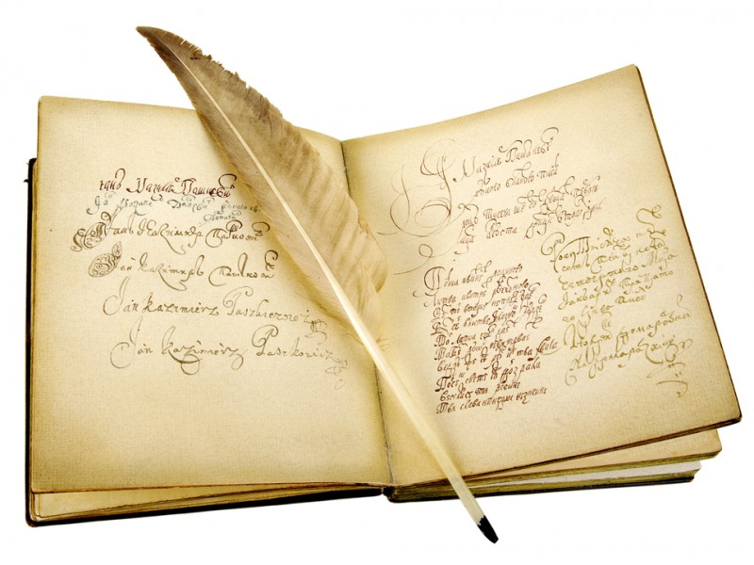
Қосымша тапсырма
«Адам болам десеңіз» тақырыбына эссе жазыңыз.

